Slide 1
php
17-1-2018
Hup university

Slide 2
مقدمة
للبرمجة في لغة php ممكن زيارة الموقع
www.php.net
تبدا ايعازات لغة التصميم بي عبارة < ? Php
وتنتهي بعبارة ?>

Slide 3
Example
<! Doc type html>
<html>
<body>
<h1> My first php page</h1>
<?php
echo “hello word ?>
</body>
</html>

Slide 4
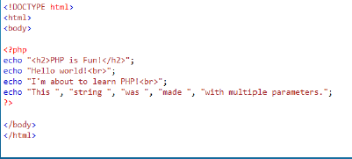

echo جملة الطباعة
نلاحظ استخدام ايعازات html
نلاحظ استخدام الفارزة من اجل دمج الجمل

Slide 5
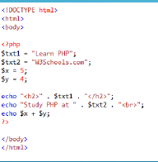

echo جملة الطباعة – متغيرات

Slide 6
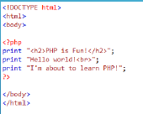
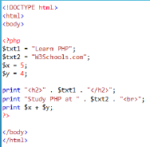


print جملة الطباعة – متغيرات

Slide 7
المتغيرات
قواعد للتعامل مع المتغيرات في لغة التصميم
يبدا المتغير بعلامة الدولار ويتبعها اسم للمتغير
يشترط على اسم المتغير ان يبدا بحرف او علامة الشارحة السفلى
underscore character
لا يجوز ان يبدا اسم المتغير برقم
متغيرات هذه اللغة تميز بين الحروف الصغيرة والكبيرة
case sensitive $age & $Age

Slide 8
انواع المتغيرات Variables
1.String
2.Integer
3.Float (floating point numbers /double)
4.Boolean
5.Array
6.Object
7.NULL
8.Resource
String
$st=“my program;
integer
$X=5987;
Float
$num=56.897;
Boolean
$kt=true;
$kk=false;

Slide 9
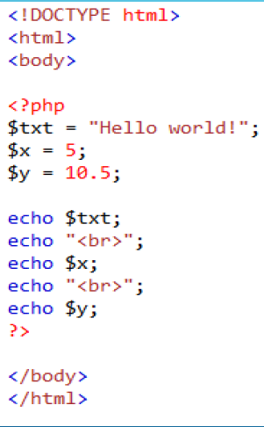
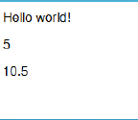
Example
نلاحظ تداخل او الاستفادة من دمج لغتين مع بعض.البرنامج يبدا بتكوين ملف من نوع لغة التصميم الاولى وفي داخله لغة التصميم الثانية .
تعين متغير وحفظ جملة نصية داخله، وتعريف متغير للارقام الصحيحة ومتغير للارقام الحقيقة.
طبع واظهار قيم المتغيرات بجملة echo
انهاء التداخل واغلاق الملف

Slide 10
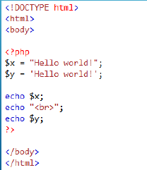
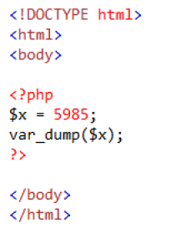
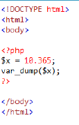

Example

Slide 11
integers الارقام الصحيحة
الارقام الصحيحة تكون خالية من الفارزة العشرية
وتبدا من رقم
-2,147,483,648
وتنهتي بي
and 2,147,483,647.
من الممكن ان يكون الرقم الصحيح سالب او موجب
ارقام نظام السادس عشر تسبق بي
hexadecimal (16-based -prefixed with 0x)
ارقام نظام الثامن عشر تسبق بي
octal (8-based - prefixed with 0)
هذه الدالة تظهر نوع المتغير وقيمته
var_dump() function returns the data type and value
integer
$X=5987;

Slide 12
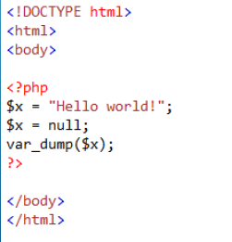

null
القيمة الصفرية
وهذه ميزة لتفريغ محتويات المتغيرات بوضع كلمة
null
للمتغير
وكل متغير من دون تحديد قيمة ابتدائية له يعين له قيمة صفرية

Slide 13
دورة حياة المتغير
المتغيرات لها دورة حياة حسب موقع تعريفها ضمن البرنامج
وتتميز هذه اللغة مثل باقي اللغات بثلاث دورات حياة للمتغيرات
دورة محلية او دورة عامة او دورة مقيدة
local, global, static

Slide 14
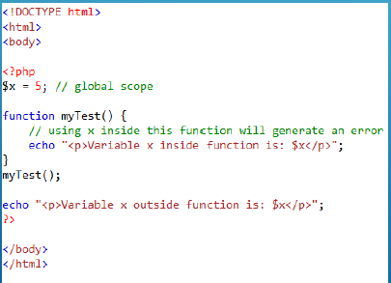

Example
في هذا المثال يظهر كيف تتعامل اللغة مع متغير تم تعريفه خارج دالة ويطلب من اللغة ان تتعرف على قيمته داخل الدالة.
كما هو موضح ان اللغة لم تتعرف عليه داخل الدالة. ولكن خارجها تكون له قيمة وتظهر في جملة الطباعة.

Slide 15
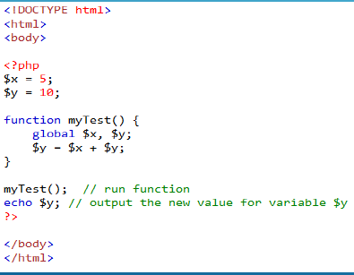

متغيرات عامة
من اجل معالجة البرنامج السابق وفرة هذه اللغة خاصية استداعاء المتغيرات العامة داخل الدوال.
وذلك من خلال وضع كلمة عامة global قبل المتغير داخل الدالة الفرعية حتى يتم استدعاء المتغير من خارج الدالة والبحث عن قيمته خارج الدالة.

Slide 16
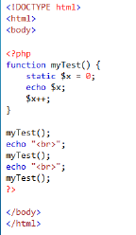

static متغيرات
لاحظنا كيف تم معالجة متغيرات تم تعريفها خارج الدالة وتم استداعئها داخلها. اما في حالة الرغبة بالاحتفاظ يقمية لمتغير داخل الدالة فقط وكلما يتم استداعاء الدالة يتم التعامل مع قيمة السابقة للمتغير. هذه العملية تتم باحتفاظ المتغير لقيمته داخل الدالة اذا تم تعريفه بكلمة static

Slide 17
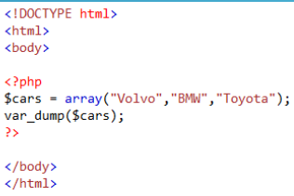
Array المصفوفات

Slide 18
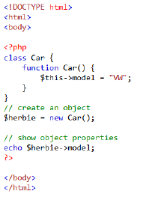

objects الكائنات

